Slide 1
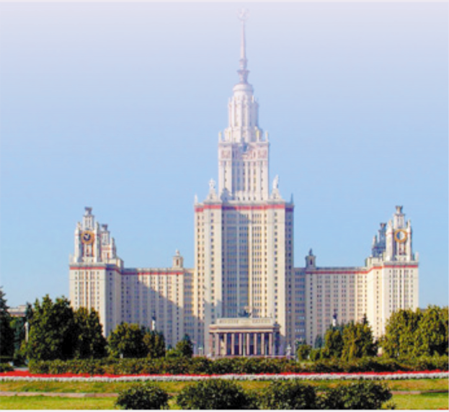
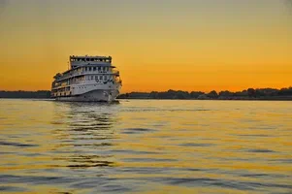
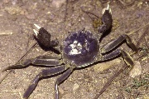
МГУ имени М.В. Ломоносова
Географический факультет
МОРСКИЕ БИОИНВАЗИИ:
КАК ЧУЖЕРОДНЫЕ ВСЕЛЕНЦЫ ВЛИЯЮТ НА БИОРАЗНООБРАЗИЕ, ЭКОСИСТЕМЫ И ПРИРОДОПОЛЬЗОВАНИЕ В ПРИБРЕЖНЫХ ЗОНАХ
Королева Елена Григорьевна
кафедра биогеографии
e-mail: koroleva@cs.msu.ru

Slide 2
Морские биоинвазии
Проблема вселения видов, в частности, морских биоинвазий, входит в число важнейших экологических проблем конца ХХ – начала XXI веков. За последние десятилетия в связи с бурным развитием судоходства участились случаи расселения видов с помощью судов в самые различные районы Мирового океана. Происходит вселение не только отдельных животных - иногда это глобальные перемены на уровне целых фаун.

Slide 3

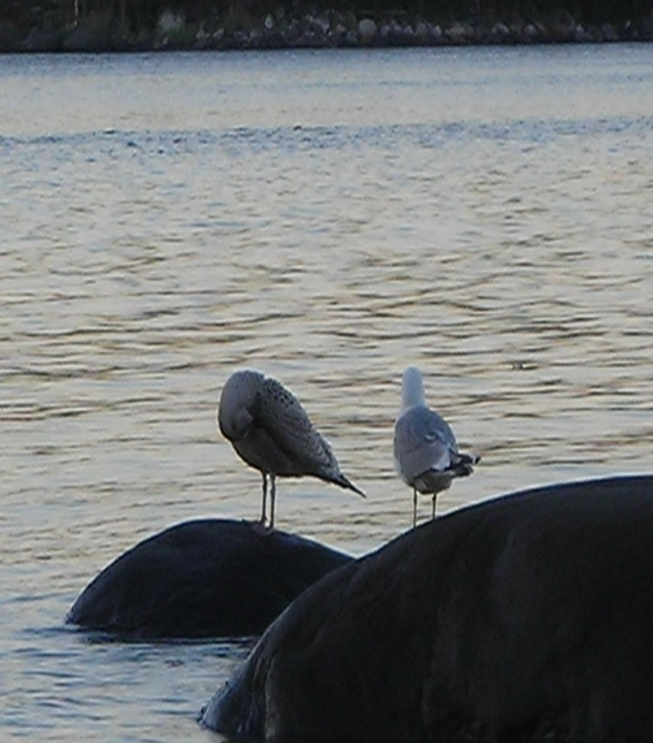
БИОЛОГИЧЕСКИЕ ИНВАЗИИ
Особенности арктических экосистем
Так называют, процессы, связанные с появлением и воздействием на сообщества чужеродных видов
К биологическим инвазиям относятся вселения чужеродных видов, произошедшие в результате:
естественных перемещений, связанных с колебаниями численности и климатическими изменениями;
интродукции и реинтродукции важных в хозяйственном отношении («полезных») организмов (растений, насекомых, рыб, птиц, млекопитающих);
случайных заносов с балластными водами, с импортной сельскохозяйственной продукцией, с «полезными» интродуцентами, багажом, домашними животными, декоративными растениями

Slide 4
Однако высокая концентрация населения – это лишь внешнее проявление процесса урбанизации. Ее сопровождают многие глобальные эколо-гические проблемы: нарушение биогеохимических циклов, климата, утрата биоразнообразия, био-логические инвазии и пр. Из этого следует особая значимость городов в формировании условий жизни не только для большей части человечества, но и для всех живых существ на планете. Стреми-тельное распространение городских экосистем на планете можно рассматривать как качественно новый этап развития жизни на Земле. Хотя долгое время городская среда считалась недостойной на-учных исследований в силу своей “искусственности”, сейчас ученые рассматривают города как естественные лаборатории, где можно и нужно решать не только прикладные сугубо градострои-тельные, но и фундаментальные экологические задачи. В начале 1990-х гг. городская экология при-обрела статус самостоятельной науки. В России на актуальность проблем городской экологии уче-ные обратили внимание еще в 60–70-е годы XX века, но до сих пор ею занимаются лишь единичные исследователи.
В начале XXI в. объемы судоходства возросли настолько, что составляют большую часть всей мировой перевозки грузов. Морские перевозки невозможны без использования балластировки судов. Балластировка необходима для обеспечения устойчивости судна и конструктивной прочности. При этом ежегодно в балластных танках судов переносятся млрд т воды, в которых зарегистрировано тысячи видов водных организмов
Организмы, обрастающие суда, начали вселяться в новые местообитания уже в начале мореплавания, а со второй половины 19 в. антропогенные интродукции приобрели исключительный масштаб. Многие чужеродные виды успешно акклиматизируются в новых акваториях и наносят экологический и экономический ущерб
Потенциальная возможность причинения вреда в результате сброса водяного балласта признана Международной морской организацией (ИМО), Всемирной организацией здравоохранения, которая обеспокоена ролью водяного балласта в качестве среды распространения возбудителей эпидемических заболеваний

Slide 5
Глобальная «экологическая рулетка»
Процесс интродукции чужеродных видов с балластными водами судов имеет глобальный характер и, в силу своей непредсказуемости, получил название «экологическая рулетка» (Carlton, Geller, 1993). Не всякое вселение чужеродных организмов завершается ощутимыми экологическими последствиями и экономическим ущербом, но такие случаи повторяются все чаще, а масштабы их последствий возрастают.
Среди чужеродных видов встречаются представители различных таксономических групп: от микропланктона и водорослей до крупных животных с подавляющим большинством представителей бентоса. В последние десятилетия, в период введения танков для балластных вод, значительно увеличилось число пелагических видов.

Slide 6
Инвазионные, инвазивные, чужеродные, заносные, виды-вселенцы
Пути, по которым происходит самопроизвольное проникновение чужеродных видов – это инвазийные пути (pathways). Если проникновение видов по этим путям происходит систематически, такие пути называют коридорами (invasive corridors).
Вид, который появился в регионе и создал самостоятельную репродуктивную популяцию – это натурализовавшийся чужеродный вид (non-native, non-indigenous, alien, exotic, introduced species)
Существует еще термин криптогенетический (Cryptogenic) — это вид, происхождение которого неопределенно. Часто к таким видам относят виды космополиты

Slide 7
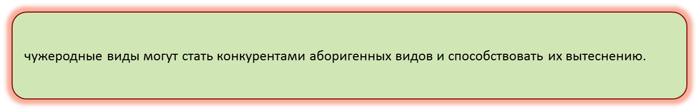
чужеродные виды могут существенно изменить среду обитания аборигенных видов (особенно в случаях, когда виды являются «ключевыми видами» сообщества) путем изменения структуры и функции экосистемы
Чужеродные виды как лимитирующие факторы для аборигенных видов
чужеродные виды могут или переносить или сами вызывать заболевания или зараженность паразитами аборигенных видов
чужеродные виды могут стать хищниками по отношению к аборигенным видам и также способствовать их вытеснению

Slide 8
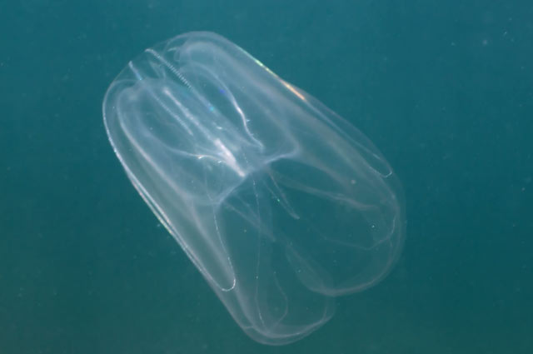
Гребневик мнемиопсис
Гребневики Ctenophora – морские животные, похожие на медуз, но не родственные им. Гребневик мнемиопсис (Mnemiopsis leidyi A. Agassiz 1865), хищный планктонный организм, находится в постоянном движении и беспрерывно ест.
Для наших южных морей стал настоящим бедствием. В начале 1980-х гребневик приплыл в Россию с балластными водами судов из Северной Америки. Обосновавшись в Чёрном и Азовском морях, начал поедать зоопланктон и икру местных рыб — хамсы, тюльки и ставриды.
Нашествие этого вида обернулось экологической и хозяйственной катастрофой. Биомасса кормового зоопланктона в Чёрном море снизилась , некоторые группы морских беспозвоночных из него полностью исчезли.
Позже гребневик через Волго-Донской канал проник в Каспийское море, где уничтожил большую часть зоопланктона. Это привело к значительному сокращению популяции кильки, которой питаются осетровые и тюлени, их численность тоже резко уменьшилась.
Причиной массового развития этого вселенца стало отсутствие хищников, способных контролировать его численность: мнемиопсиса никто не ел.

Slide 9
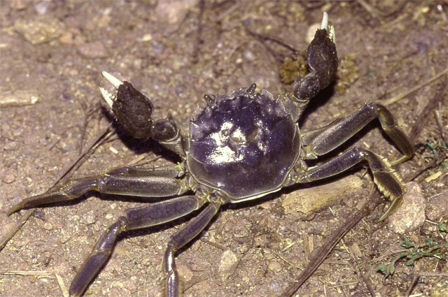
Китайский мохнаторукий краб
Китайский мохнорукий краб – Eriocheiris sinensis (Milne-Edwards 1854) был впервые описан в прибрежных районах Желтого моря . Это ракообразное относительно некрупных размеров
Родина этого вида — Жёлтое море. Проник в Европу вместе с балластными водами судов. Взрослые особи обитают в пресных водах, но для размножения отправляются в моря. Китайский краб обладает поразительной способностью к миграции.
Китайский мохнаторукий краб наносит вред аквакультурам. Он поедает икру лосося, уничтожает растительную пищу местных рыб, разрывает сети и съедает рыбу. Кроме того, его длинные норы разрушают участки берегов и отмелей. Это приводит к негативным изменениям гидрологического режима и обрушению берегов.
Является разносчиком опасной болезни — рачьей чумы.

Slide 10
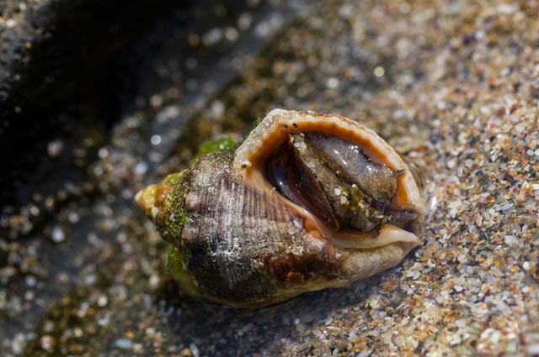
Рапана
Любимый сувенир отдыхающих на Чёрном и Азовском морях, так хорошо нам знакомая раковина из детства, в которой «шумит море», — это не что иное, как защитное скелетное образование, покрывающее тело моллюска Rapana venosa. В Россию он прибыл из Японского моря на днищах советских торпедных катеров и к концу 1950-х массово размножился у берегов Крыма, а к началу 1960-х достиг Кавказского побережья.
Венозная рапана — хищник. Она сразу начала массово поедать промысловых моллюсков — мидий и устриц. К середине 1990-х учёные-биологи, ведущие ежегодный мониторинг бассейна Чёрного моря, вынуждены были признать, что популяция черноморской устрицы практически полностью уничтожена.
Брюхоногий моллюск рапана (Rapana thomassiana) завезен с балластными водами на судах из Японского моря в Черное. В результате произошло сильное обеднение устричных банок
Моллюск Rapana массово размножился у берегов Крыма и Кавказского побережья.
Рапана — хищник. Она сразу начала массово поедать промысловых моллюсков — мидий и устриц.
Легко переносит экстремальные условия — загрязнение воды, низкую солёность, дефицит кислорода. Благодаря этому популяция моллюска значительно разрослась, нанеся ущерб местной фауне. Ситуацию сглаживает то, что мясо рапаны тоже используется в пищу; со временем была налажена промышленная добыча.

Slide 11
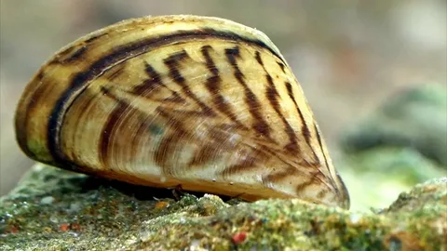
Дрейссена
Дрейссена (Dreissena polymorpha Pallas) вселилась из Днепро-Бугского лимана в Великие Озера в начале 1990-х гг.
Этот моллюск селится на твердых поверхностях и быстро достигает высокой численности. Образует огромные скопления, обрастая камни, сваи, различные гидротехнические сооружения

Slide 12
ФАКТОРЫ (ВЕКТОРЫ)
Судоходство. Организмы переносятся в составе сообществ обрастаний корпусов судов, в балластных водах или осадках в балластных камерах и танках. Этот способ обеспечивает очень быстрое и практически глобальное распространение чужеродных видов, включая паразитов, патогенных организмов и токсичных водорослей.
Аквариумистнка. В 20 веке этот вид деятельности в ряде стран приобрел промышленный масштаб. Аквариумные виды животных и растений заносятся в водоемы случайно. Некоторые из подобных видов оказали значительное воздействие на экосистемы морей.
Марикультура. Значительным вектором является марикультура (аквакультура) — намеренный завоз и выращивание нового вида в прудах, лиманах, заливах, прибрежных районах морей и океанов.

Slide 13
Термин "трансплантация" используется для обозначения переноса
В процессе биоинвазии различается два различных явления:
перенос организмов и
существование их в новом районе как результат такого переноса
Огромное число видов выдержали транс-океанический перенос судном, но не сумели освоить новые районы. Успех выживания во время переноса и выживание в новом месте зависят от разных факторов

Slide 14
Еще несколько терминов применительно к биоинвазиям
Акклиматизация - процесс формирования независимой популяции из группы трансплантантов в природных условиях,
Интродукция и биоинвазия - синонимы понятия "вселение", т.е. это первая фаза акклиматизации, наступившая при удачной трансплатации (выживание переселенцев от момента попадания в новый участок до появления следующего поколения)
Натурализация - высшая степень акклиматизации, когда вид по своей экологии сравнился с местным, натурализовался (размножение вселенцев, появление особей следующего поколения)
Экзот - чужеродный (экзотический) вид
Автотрансплантация - использование транспортных средств организмами для переселения без ведома человека
Ноотрансплантация - целенаправленное переселение организмов человеком
Котрансплантация - попутная форма переноса организмов при ноотрансплантации.

Slide 15
Главные каналы проникновения и их частота
Процесс проникновения случайных чужеродных видов продолжает интенсифицироваться. Новые виды постоянно регистрируются в различных морских и пресноводных водоемах. Самым распространенным путем самопроизвольного попадания чужеродных видов являются балластные воды и проникновение по каналам, затем - обрастания и аквакультура.

Slide 16
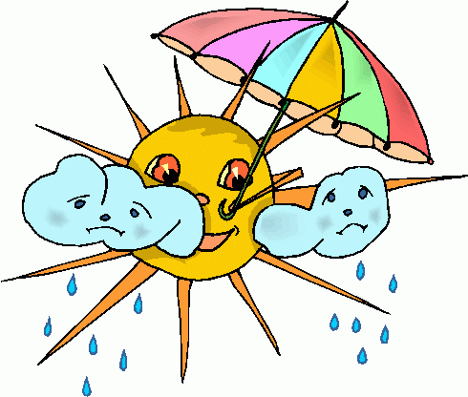

Морская биогеография
Самостоятельный раздел биогеографии. Большей частью это морская зоогеография. Тесно связана с географией, геологией, экологией.
Море как совершенно особая среда обитания живых организмов. Факторы, влияющие на распространение организмов на суше (температура, увлажнение, снеговой покров) в море существенно ослаблены, а ключевыми становятся: соленость, давление, морские течения.
Важна для формирования экологического мировоззрения, поскольку важнейшие экологические понятия (биоценоз, продукция, биомасса, трофические уровни) были сформулированы на примере морской биоты и сообществ.
В море организмы географически распределены в 3-х мерном пространстве (океанические впадины заселены до максимальных глубин).
Биогеографические подразделения не едины для суши и моря, районирование Мирового океана отличается от районирования суши. Границы между биогеографическими регионами в океане значительно более постепенны и плавны, чем на суше.

Slide 17
Основной вывод лекции
Фундаментальное исследование процесса морских биоинвазий является неотъемлемой частью морской биогеографии. Одним из главных векторов вселения экзотических видов является перемещение видов в составе судовых балластных вод. Многочисленные исследования балластных вод, проведенные в различных частях Мирового океана, показали значительный вклад морского транспорта в трансграничном перемещении водных организмов. Многие из этих организмов способны не только выживать в балластных водах, но и адаптироваться к новым условиям при сбросе балласта.

Slide 18


Морские биоинвазии разных представителей животных и растений значительно расширили ареалы и обусловили существенные биогеографические изменения биоты и сообществ
Результаты биоинвазий непредсказуемы и большей частью имеют негативный характер из-за увеличения объемов организмов-обрастателей, фактических или потенциальных паразитов или вследствии увеличения разных форм конкуренции для местных представителей биоты
Даже в случае преднамеренной интродукции вселение новых видов изменяет структуру экосистем, оказывает влияние на аборигенную биоту и изменяет естественное биоразнообразие. Биогеографическая значимость всех биоинвазий в любом случае исключительно велика

Slide 19

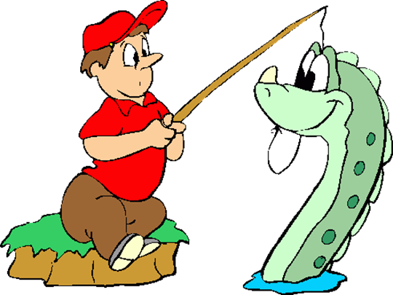
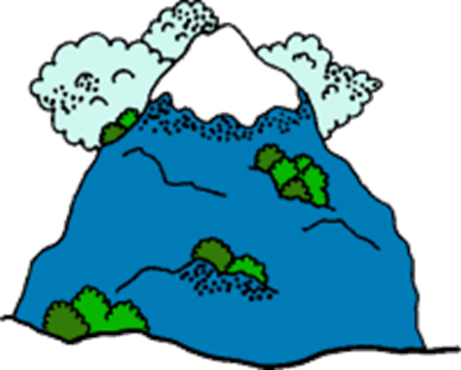
Вопросы, требующие решения
Какие виды обладают повышенной способностью к миграциям?
Каковы условия обитания организмов, попавших в балластные воды?
Каковы пути отторжения чужеродных видов?

Slide 20
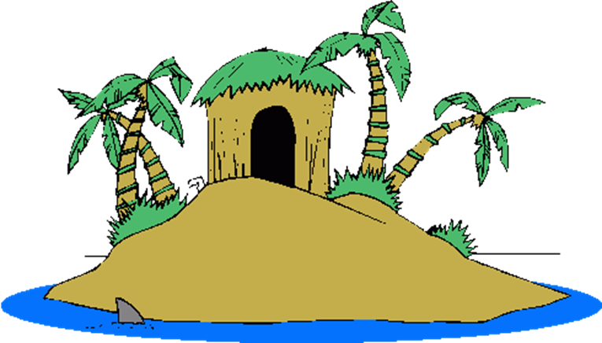
Варианты заданий и направлений проектной деятельности для школьников
Подготовить Атлас чужеродных видов Черного (Каспийского, Азовского, Белого, Японского моря) с биогеографическими характеристиками вселенцев
2) На примере островной биогеографии: 1) реконструировать процесс вселения заносных видов с выделением всех стадий акклиматизации; 2) сравнить биоту материкового и океанического острова; 3) выделить географические факторы, способствующие и препятствующие заселению
3) Выделить «горячие точки» биологического загрязнения в морях России и предложить меры сохранения естественного биоразнообразия (морские ООПТ, мониторинг, контроль чужеродных видов)

Slide 21
В лекции использована литература
Биологические инвазии в водных и наземных экосистемах. М: КМК, 2004
Биологическая безопасность дальневосточных морей Российской Федерации, 2014
Звягинцев А.Ю., Гук Ю.Г. Оценка экологических рисков, возникающих в результате биоинвазий в морские прибрежные экосистемы Приморского края //Известия ТИНРО, Владивосток, 2006, т.15
Кафанов А.И., Кудряшов В.А. Морская биогеография. М: Наука, 2000
5. Шиганова Т.А. Чужеродные виды в экосистемах южных внутренних морей Евразии, 2009
6. Программа ГлоБалласт https://www.imo.org/
7. Портал единой государственной системы об обстановке в Мировом океане. Раздел биоразнообразие http://portal.esimo.ferhri.ru/portal/
+ результаты региональных исследований Белого, Черного, Аральского и дальневосточных морей России

